Slide 1
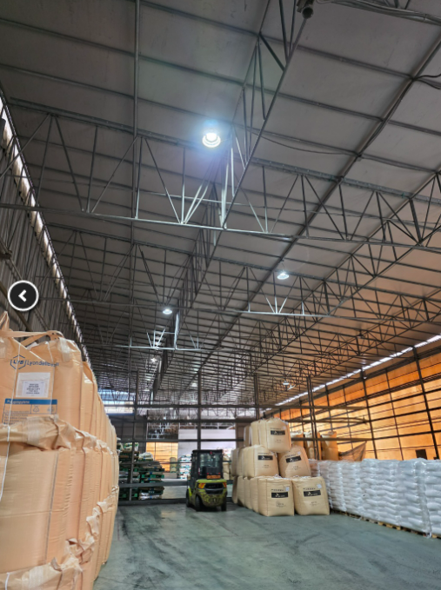
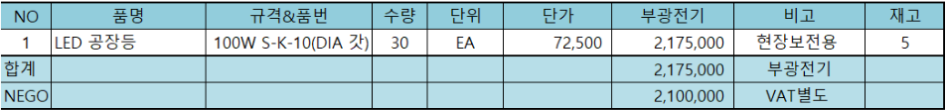
[ 보전(전기) 창고동 천장등 교체용 LED등 구매 보고 – 4월 27일 ]
번호 | 구매내용 | 세부내용 | 최종금액 | 사 진
1 | 창고동 천장등 교체용 LED등 구매 | ■ 사유 - 제품창고 창고등 교체를 위한 LED등 구매(기존재고 1개/ 구매 30개) - 등교체 : 4월 15~16일 (김재홍 사원) - 창고 : T-1, W-1.2.3., D-1, Q-2.3, P-1.2 - 교체수량 : 총 26개 - 외주업체 교체 대행(50개교체 시) 견적가 약 1,300만원 - 구매견적가 : 2,175,000(부광전기) - 첨부1. 구매내역 | 2,100,000
▶ 첨부1. 구매내역

